Slide 1


Đề tài:
XÂY DỰNG ỨNG DỤNG MUA SẮM ONLINE
TRÊN THIẾT BỊ DI ĐỘNG
TRƯỜNG ĐẠI HỌC CÔNG NGHỆ THÔNG TIN VÀ TRUYỀNTHÔNG
KHOA CÔNG NGHỆ THÔNG TIN
BÁO CÁO ĐỒ ÁN
Giảng viên hướng dẫn : Th.S Nguyễn Thu Hương
Sinh viên thực hiện : Lương Văn Tùng
Lớp : CNTT K14E

Slide 2







NỘI DUNG

Slide 3


Theo khảo sát thực tế Việt Nam có 43,7 triệu người dùng Internet và sử dụng smartphone trong việc mua sắm trực tuyến (chiếm 63%). Trong đó có đến 47% người dùng sử dụng các ứng dụng có sẵn trên smartphone để mua sắm và chỉ có 16% người dùng sử dụng trình duyệt web trên điện thoại để tìm kiếm và đặt hàng

Slide 4

Mua hàng dễ dàng nhanh chóng
Xây dựng ứng dụng mua bán riêng cho khách hàng
Xây dựng ứng dụng chuyên nghiệp
Hỗ trợ đăng bán hàng
Hỗ trợ đặt hàng trực tuyến

Slide 5

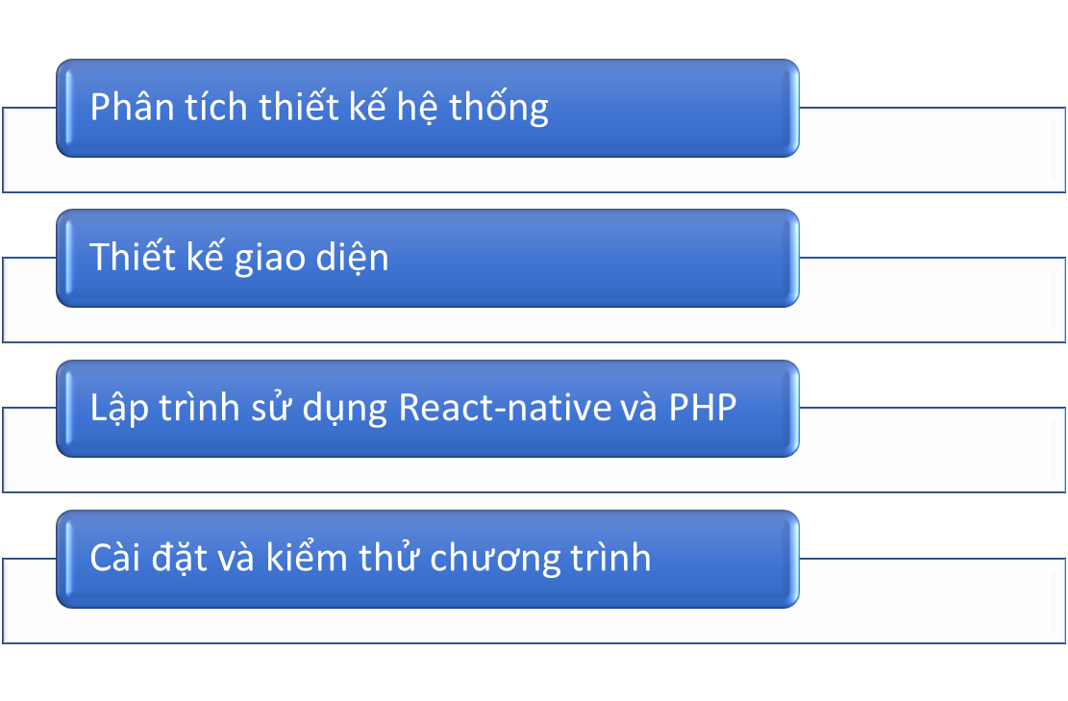
03

Slide 6
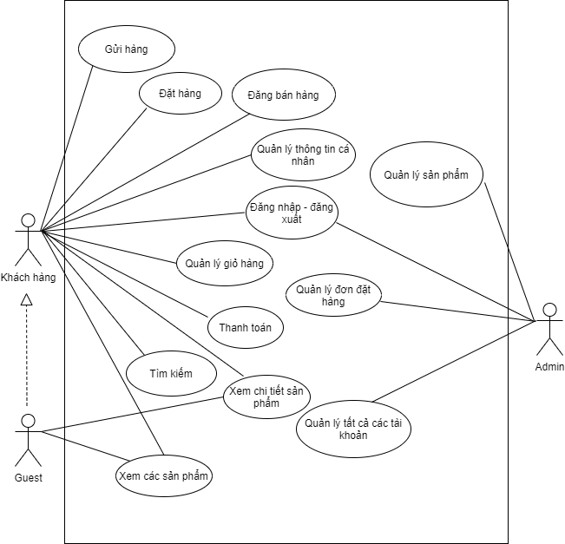
Biểu đồ usecase tổng quát

Slide 7
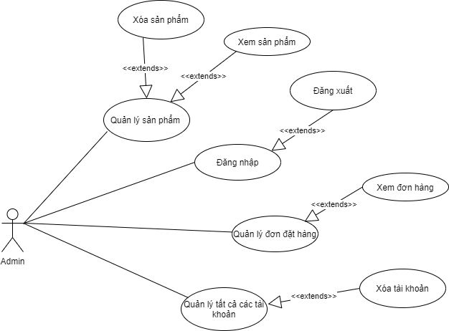
Biểu đồ usecase tác nhân admin

Slide 8
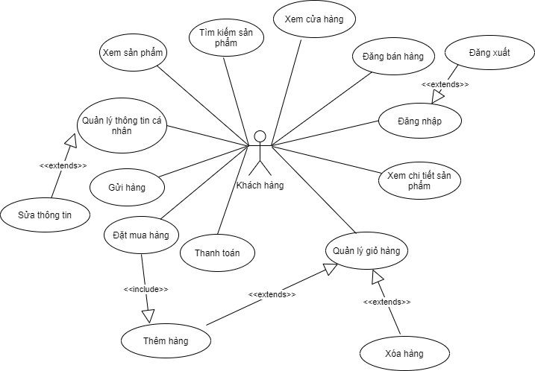
Biểu đồ usecase tác nhân khách hàng

Slide 9
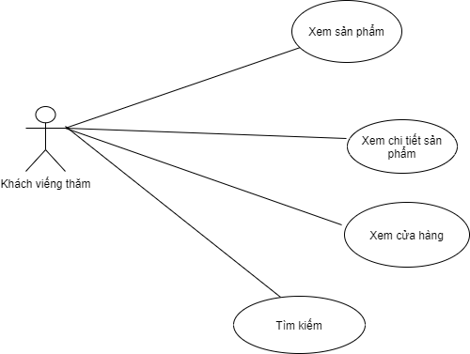
Biểu đồ usecase tác khách viếng thăm

Slide 10
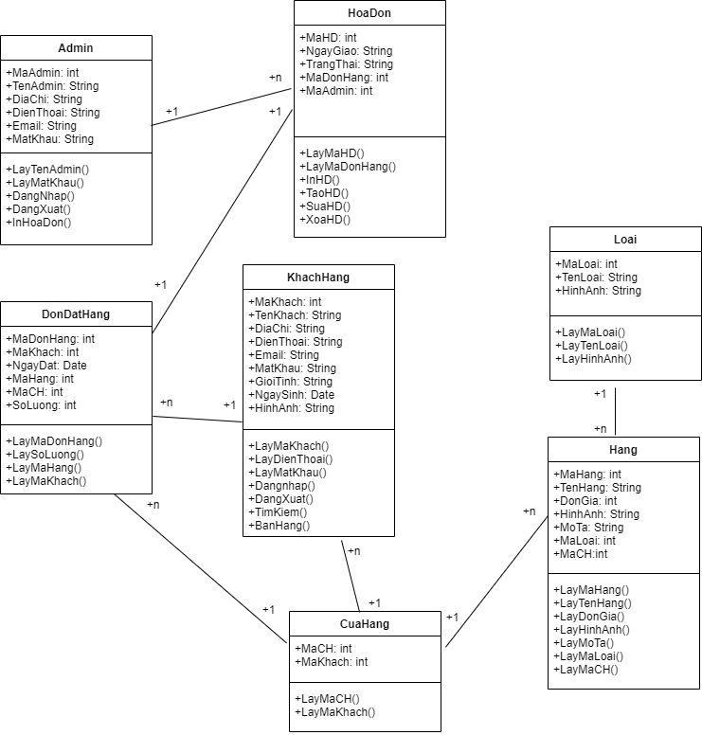
Biểu đồ lớp tổng quát

Slide 11

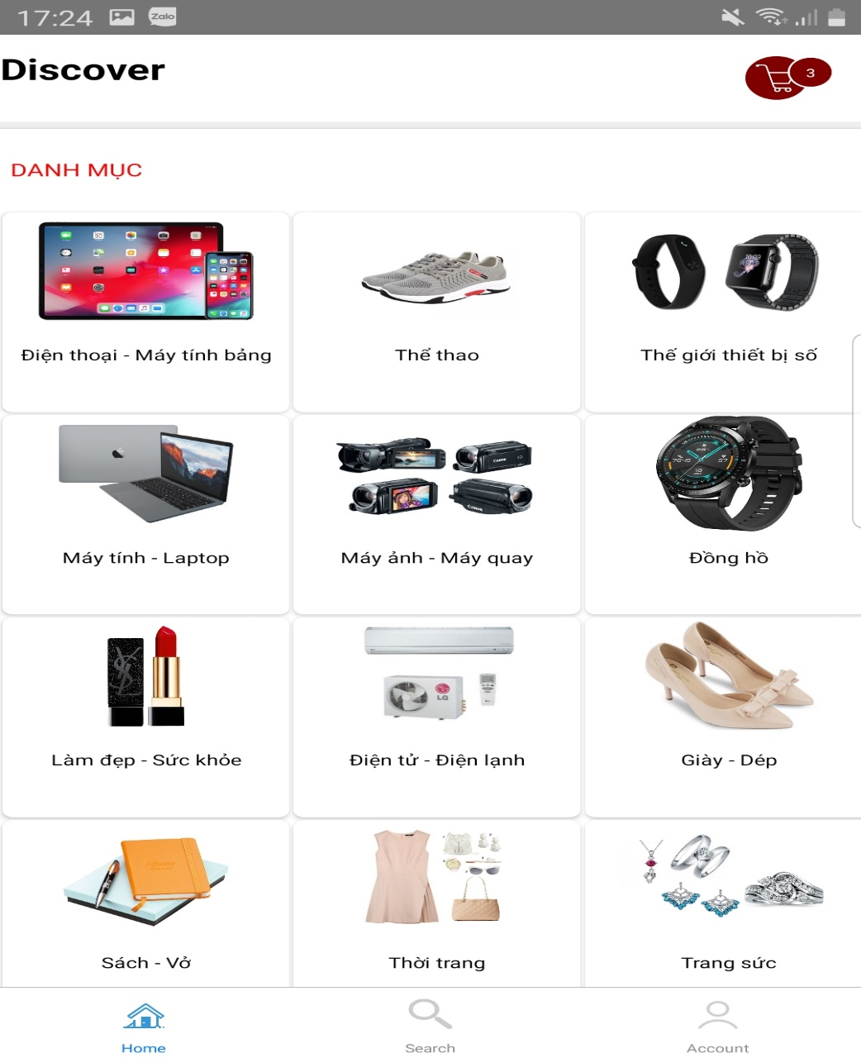

Slide 12


01
02
3.1 Các kết quả đã
đạt được
3.2 Các kết quả chưa
đạt được
03
3.3 Hướng phát triển
của đề tài

Slide 13


Hiểu về React-native, PHP, MYSQL
Các chức năng cơ bản của chương trình đã hoàn thành
Giao diện than thiện, dễ sử dụng

Slide 14

Còn nhiều chức năng chưa hoàn thiện
Giao diện ứng dụng còn đơn sơ
Còn nhiều lỗi

Slide 15
Xây dựng ứng dụng quản lý chi tiêu cá nhân
Ứng dụng sử dụng QR Code để thanh toán khi mua sắm
Các ứng dụng về AI

Slide 16
Thank you!

